Slide 1
Проект
"Автоматизированная модель для приема сортировки и погрузки посылок в малых населенных пунктов"
Выполнила: команда «ГКБ»
МБУ ДО «СТТ» Губкинский ЯНАО

Slide 2
Проектирование
"Автоматизированная модель для приема сортировки и погрузки посылок в малых населенных пунктов"
Проблема
Ручная тяжелая работа по приему, сортировке и погрузке корреспонденции и посылок в местном отделении почтовой службы. Нехватка и постоянная сменяемость кадров.
Задачи
Определить какие механизмы могут быть использованы для реализации проекта
Цель
Предложить оптимизацию работы и создать модель сортировочной автоматизированной линии для приема сортировки и погрузки посылок, состоящую из отдельных действующих механизмов модели
Создать и запрограммировать эти механизмы, представить весь проект в целом
Методы и способы
Собрать исследовать и проанализировать информацию об объектах технолгической линии.
С помощью конструкторов создать модели
Создать инженерную книгу
Сделать описание каждого механизма.

Slide 3
Актуальность и целеполагание
Актуальность
Постановка задачи
Исследовать технологические и логические процессы местного отделения ОПС;
Целеполагание
Предложить проект создания автоматизированной модели для приема сортировки и погрузки посылок
Самый трудоемкий процесс деятельности почтовых служб это разбор и сортировка почтовых отправлений. Необходимо автоматизировать этот процесс.
Определить какие объекты будут выбраны для автоматизации;
Распределить работу между членами команды по этапам создания проекта

Slide 4
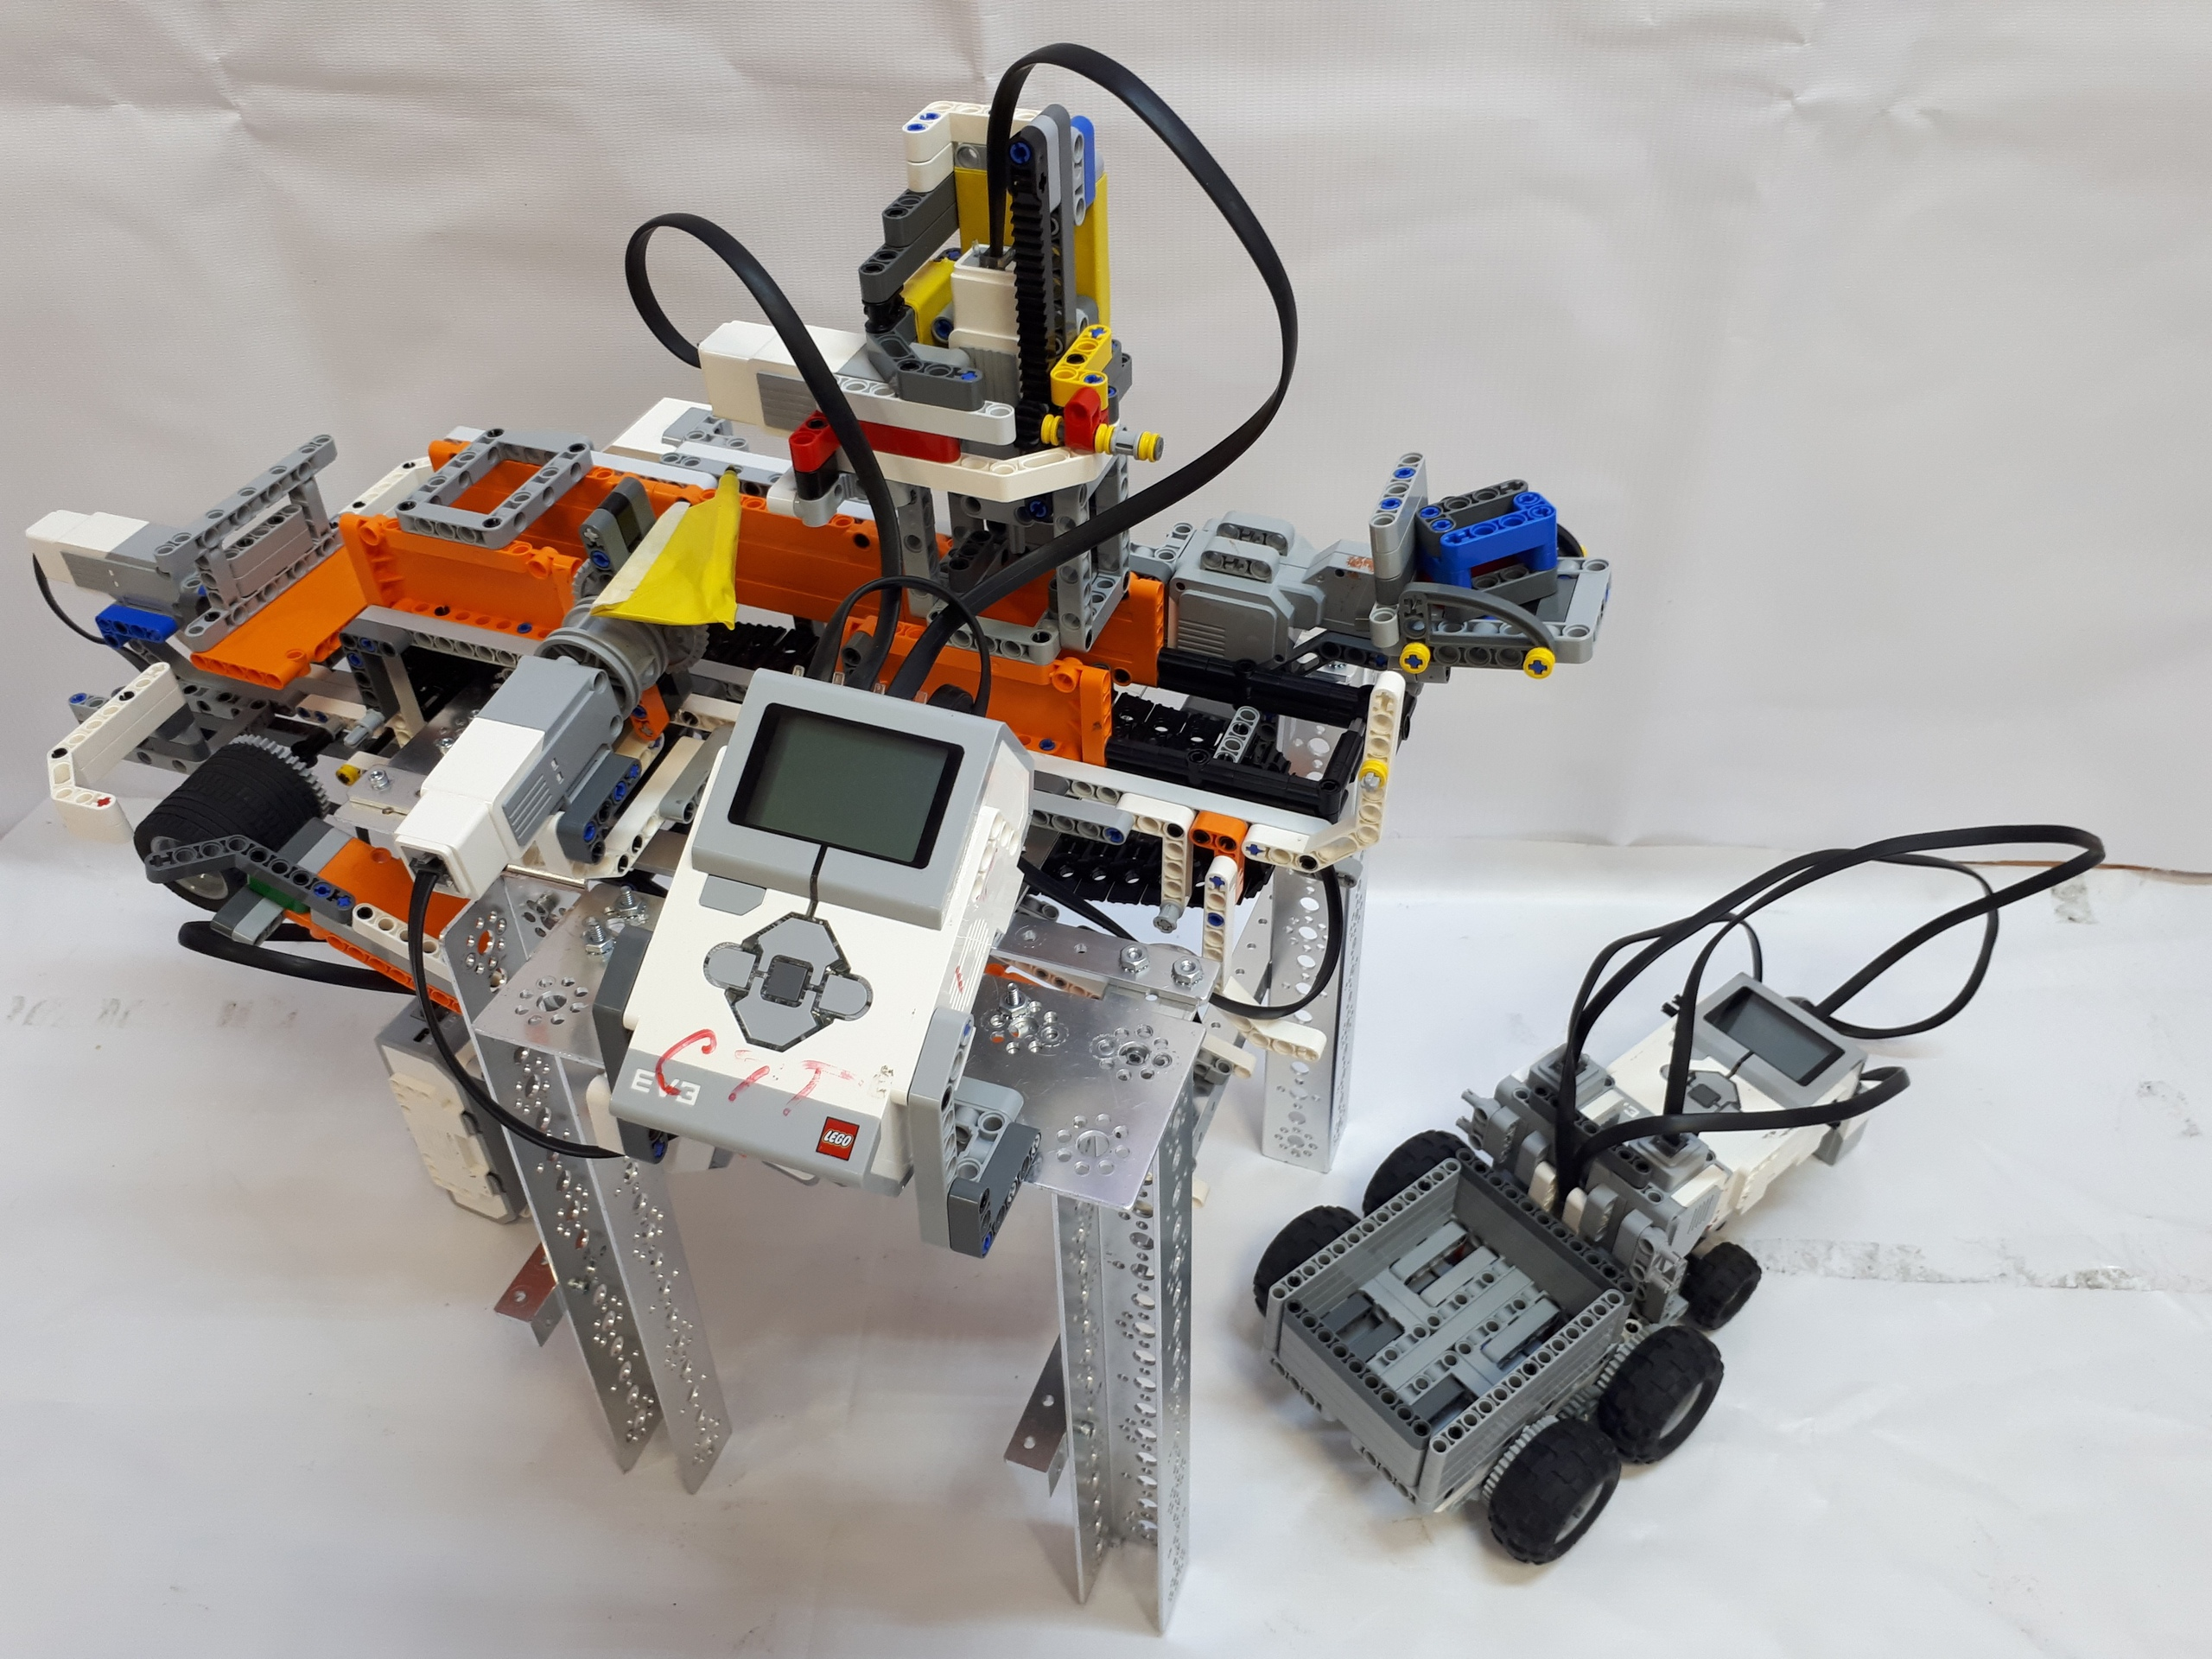

Общее описание проекта
Прием посылок
Станок 1
Станок 2
погрузка посылок на автоматизированный участок модели и выбор типа доставки посылки
механизм для встраивания GPS отслеживания почтовых отправлений
механизм для маркировки посылок по категориям
Станок 3
Погрузка
механизм для сортировки посылок по способу доставки и их хранения
Робот доставщик
Выполнила: команда «ГКБ»
МБУ ДО «СТТ» Губкинский ЯНАО

